Slide 1

Ley 19587: Higiene y seguridad en el trabajo
(CAPÍTULOS 12, 14, 18, 19, 20, 21)

Slide 2
Curso: 7mo 4ta
Profesor: Leandro Doubik
Integrantes:
- Micaela Mejia Vargas
- Sol Mejia Sile
- Candela Sosa
Materia: Organización y Métodos
Colegio: E.E.S.T N°4 «Ricardo Alberto López»

Slide 3
Resumen
En el transcurso del documento se presentarán distintas dispositivas, comentando cada uno de los capítulos incluidos en la ley 19587, sobre higiene y seguridad en el trabajo. Los capítulos presentados serán: 12, 14, 18, 19, 20 y 21.
El equipo presentará cada dispositiva con sus respectivos artículos y anexos, al final del mismo. Acompañado de los mismos, se demostrarán animaciones, visualizando una situación incorrecta del capítulo y una correcta del mismo.
En su mayoría, las dispositivas fueron creadas con normas APA, a excepción de los titulos de cada capitulo, los cuales fueron creados con un tamaño superior al reglamentado.
Referencias
https://normas-apa.org/estructura/
https://www.trabajosocial.unlp.edu.ar/uploads/docs/ley_19587__sobre_higiene_y_seguridad_en_el_trabajo.pdf

Slide 4
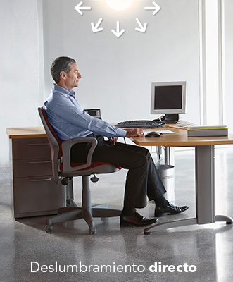
Capítulo 12: iluminación y color
Art. 71.- La iluminación en los lugares de trabajo deberá cumplimentar lo siguiente:
La composición espectral de la luz deberá ser adecuada a la tarea a realizar, de modo que permita observar o reproducir los colores en la medida que sea necesario.
El efecto estroboscópico, será evitado.
La iluminancia será adecuada a la tarea a efectuar, teniendo en cuenta el mínimo tamaño a percibir, la reflexión de los elementos, el contraste y el movimiento.
Las fuentes de iluminación no deberán producir deslumbramiento, directo o reflejado, para lo que se distribuirán y orientarán convenientemente las luminarias y superficies reflectantes existentes en el local.
La uniformidad de la iluminación, así como las sombras y contrastes serán adecuados a la tarea que se realice.
Art. 77.- Se utilizarán colores de seguridad para identificar personas, lugares y objetos, a los efectos de prevenir accidentes.
Art. 83.- Todas las señalizaciones deberán conservarse en buenas condiciones de visibilidad, limpiándolas o repintándolas periódicamente. Las pinturas a utilizar deberán ser resistentes y durables.
Art. 84.- Los carteles e indicadores serán pintados en colores intensos y contrastantes con la superficie que los contenga, para evitar confusiones.
Anexo IV: Por lo general, en el anexo IV, habla de protecciones con tensiones acorde a trabajo y como se instalaran las conexiones eléctricas, dependiendo a su estado, es decir, si es un cable “desnudo” debe de estar a 1,80 metros de la tierra para evitar accidentes. En su mayoría se habla de conexiones y como deben de ir cada uno, acorde a su situación. Por otro lado, en el área de iluminación, debe de ir en forma vertical, sin generar sombras ni efectos de deslumbramiento por reflexión.

Slide 5
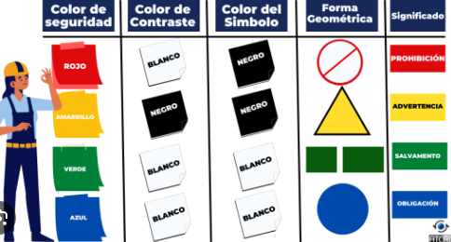
Capítulo 12: iluminación y color

Slide 6
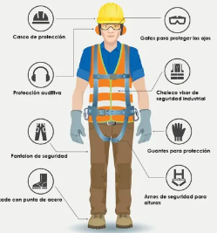
Capítulo 19: equipos y elementos de protección personal
Art. 188.- Todo fabricante de equipos y elementos de protección personal del trabajador, deberá estar inscripto en el registro que a tal efecto habilitará el Ministerio de Trabajo. Sin dicho requisito, no podrán fabricarse ni comercializarse equipos y elementos de protección personal que hagan al cumplimiento de la presente Reglamentación. Estos responderán en su fabricación y ensayo a las recomendaciones técnicas vigentes según lo establecido en el artículo 5º. pintados en colores intensos y contrastantes con la superficie que los contenga, para evitar confusiones.
Art. 189.- Los equipos y elementos de protección personal, serán de uso individual y no intercambiables cuando razones de higiene y practicidad así lo aconsejen. Queda prohibida la comercialización de equipos y elementos recuperados o usados, los que deberán ser destruidos al término de su vida útil.
Art. 191.- La ropa de trabajo cumplirá lo siguiente:
Será de tela flexible, que permita una fácil limpieza y desinfección y adecuada a las condiciones del puesto de trabajo.
. Ajustará bien al cuerpo del trabajador, sin perjuicio de su comodidad y facilidad de movimientos.
Siempre que las circunstancias lo permitan, las mangas serán cortas y cuando sean largas, ajustarán adecuadamente.
Se eliminarán o reducirán en lo posible, elementos adicionales como bolsillos, bocamangas, botones, partes vueltas hacia arriba, cordones y otros, por razones higiénicas y para evitar enganches.

Slide 7
Capítulo 19: equipos y elementos de protección personal (ART. 5)
Art. 5- A los fines de la aplicación de esta ley considérense como básicos los siguientes principios y métodos de ejecución:
a) Creación de servicios de higiene y seguridad en el trabajo, y de medicina del trabajo de carácter preventivo y asistencial;
b) Institucionalización gradual de un sistema de reglamentaciones, generales o particulares, atendiendo a condiciones ambientales o factores ecológicos y a la incidencia de las áreas o factores de riesgo;
c) Sectorialización de los reglamentos en función de ramas de actividad, especialidades profesionales y dimensión de las empresas;
d) Distinción a todos los efectos de esta ley entre actividades normales, penosas, riesgosas o determinantes de vejez o agotamiento prematuros y/o las desarrolladas en lugares o ambientes insalubres;
e) Normalización de los términos utilizados en higiene y seguridad, estableciéndose definiciones concretas y uniformes para la clasificación de los accidentes, lesiones y enfermedades del trabajo;
f) Investigación de los factores determinantes de los accidentes y enfermedades del trabajo especialmente de los físicos, fisiológicos y sociológicos
g) Realización y centralización de estadísticas normalizadas sobre accidentes y enfermedades del trabajo como antecedentes para el estudio de las causas determinantes y los modos de prevención;
h) Estudio y adopción de medidas para proteger la salud y la vida del trabajador en el ámbito de sus ocupaciones, especialmente en lo que atañe a los servicios prestados en tareas penosas, riesgosas o determinantes de vejez o agotamientos prematuros y/o las desarrolladas en lugares o ambientes insalubres;
i) Aplicación de técnicas de corrección de los ambientes de trabajo en los casos en que los niveles de los elementos agresores, nocivos para la salud, sean permanentes durante la jornada de labor;
j) Fijación de principios orientadores en materia de selección e ingreso de personal en función de los riesgos a que den lugar las respectivas tareas, operaciones y manualidades profesionales;
k) Determinación de condiciones mínimas de higiene y seguridad para autorizar el funcionamiento de las empresas o establecimientos;
l) Adopción y aplicación, por intermedio de la autoridad competente, de los medios científicos y técnicos adecuados y actualizados que hagan a los objetivos de esta ley;
m) Participación en todos los programas de higiene y seguridad de las instituciones especializadas, públicas y privadas, y de las asociaciones profesionales de empleadores, y de trabajadores con personería gremial;
n) Observancia de las recomendaciones internacionales en cuanto se adapten a las características propias del país y ratificación, en las condiciones previstas precedentemente, de los convenios internacionales en la materia;
ñ) difusión y publicidad de las recomendaciones y técnicas de prevención que resultan universalmente aconsejables o adecuadas;
o) Realización de exámenes médicos pre-ocupacionales y periódicos, de acuerdo a las normas que se establezcan en las respectivas reglamentaciones.

Slide 8


Capítulo 19: equipos y elementos de protección personal

